Slide 1
Вітовт-великий князь Литовський

Slide 2
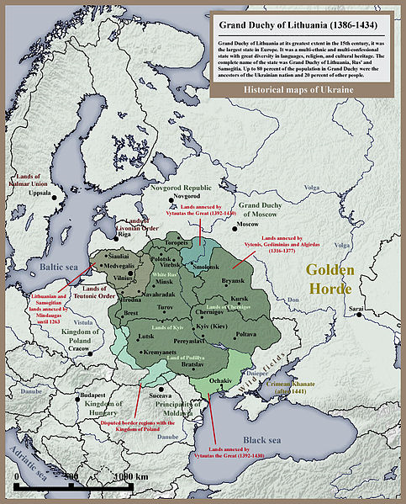
Велике Князівство Литовське, Руське і Жемайтійське (1386—1434).

Slide 3
Вітовт (ще називають — Вітовт Великий) (біл. Вітаўт, лит. Vytautas) (1350 — †27 жовтня 1430) — Великий князь Литовський (1392—1430), син Кейстута. З 1398 року - Великий князь Литовський, Руський та Жемантійський.

Slide 4
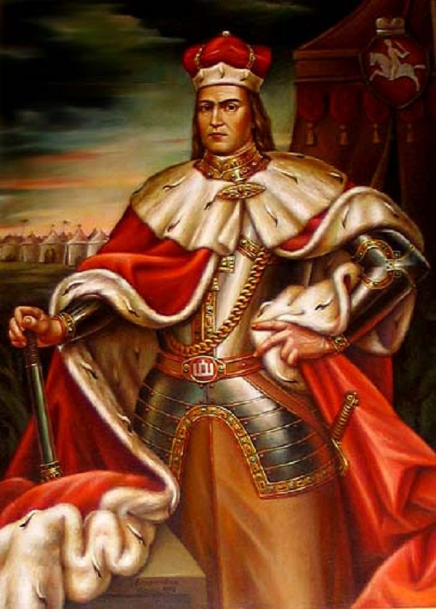
Витовт

Slide 5
В 1370—1376 рр. брав участь у походах проти Тевтонського ордену, а 1372 р. — на Москву. Виступав проти умов Кревської унії 1385 р., боровся за політичну незалежність Великого князівства Литовського від Польського королівства.
Під час Литовсько-руської громадянської війни (1389—1392 рр.), за підтримки місцевих князів, намагався вибороти політичну незалежність ВКЛ.
За угодою, укладеною в 1392 р. в Острові, Вітовт був визнаний польським королем Ягайлом довічним правителем Литовського князівства. Ліквідував на території України найбільші удільні князівства — Волинське, Київське, Новгород-Сіверське та Подільське, створив замість них звичайні литовські провінції, в яких правили великокнязівські намісники, а Західне Поділля змушений був передати Ягайлові.
Під час князювання Вітовта значно поширилась українська територіальна колонізація на південь та схід, аж до Чорного моря. Вітовт, виконуючи плани «великого княжіння на всій руській землі», розбудовує на півдні українських земель систему опорних укріплень (в Брацлаві, Черкасах, та ін. містах), ставить фортеці у південних степах (Дністровський лиман), здійснює у 1397—1398 рр. два переможних походи проти Золотої Орди.
З 1398 р. Литовська держава стала називатися Велике князівство Литовське, Руське і Жемайтійське.

Slide 6
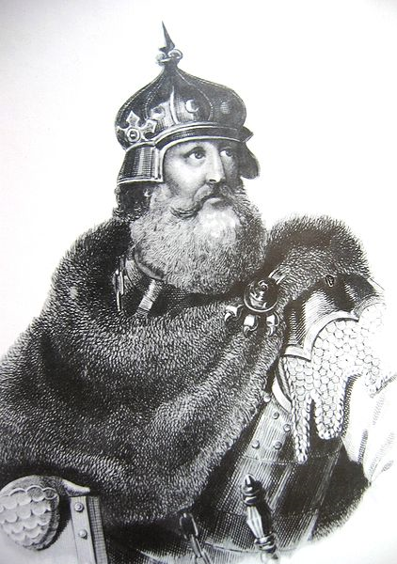
Великий князь Литовский Кейстут

Slide 7
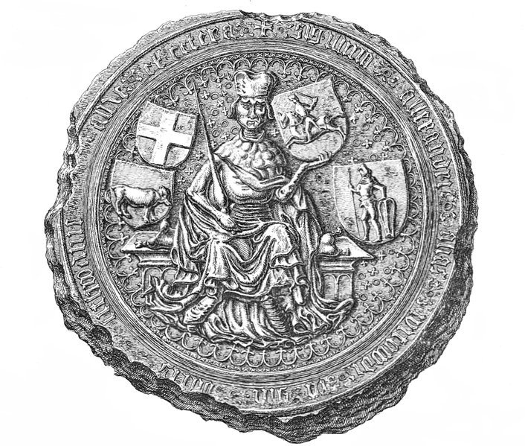
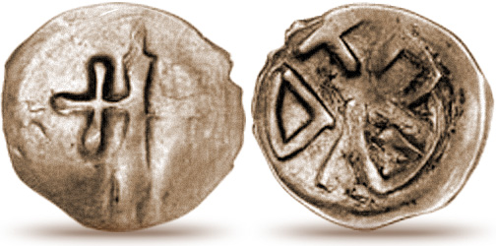
Денарий с копьем и легендой по кругу "ПЕЧАТ". Витовт, 1392-1396.
Большая («маестатная») печать Витовта

Slide 8
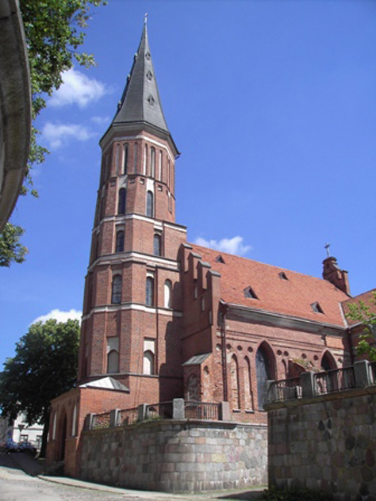

Slide 9
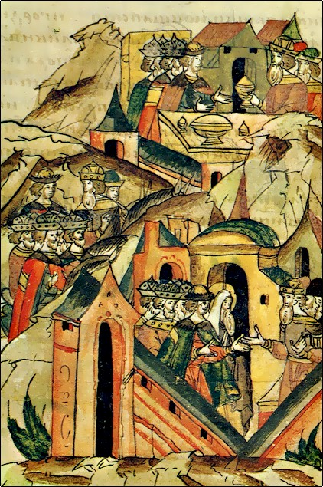
Великий князь Московский Василий Дмитриевич в гостях у великого князя Литовского Витовта

Slide 10
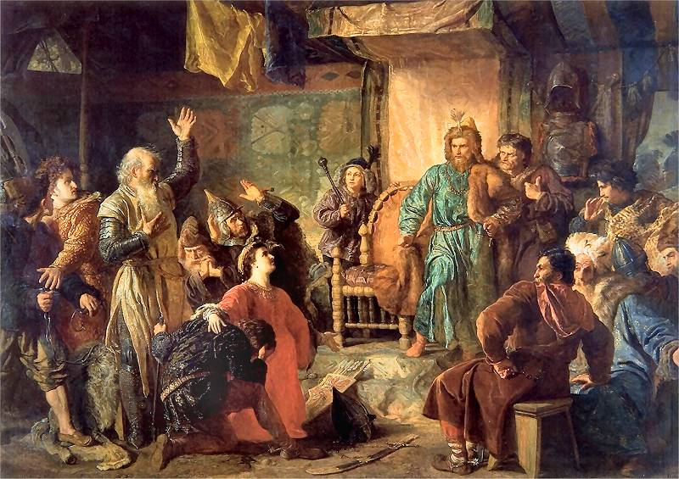
Войцех Герсон, Кейстут и Витовт в плену у Ягайло, 1873

Slide 11
В 1410 р. Вітовт разом з Ягайлом очолював польсько-білорусько-литовсько-українські війська, які завдали поразки німецьким рицарям у Грюнвальдській битві

Slide 12
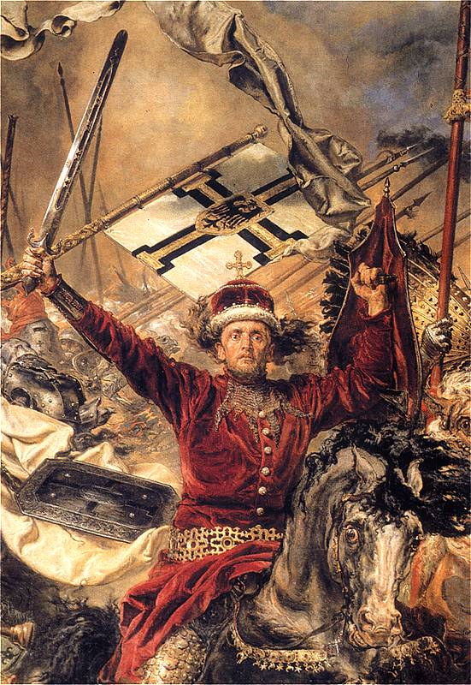
Ян Матейко. «Грюнвальдская битва», 1878. Фрагмент картины, изображающий Витовта

Slide 13
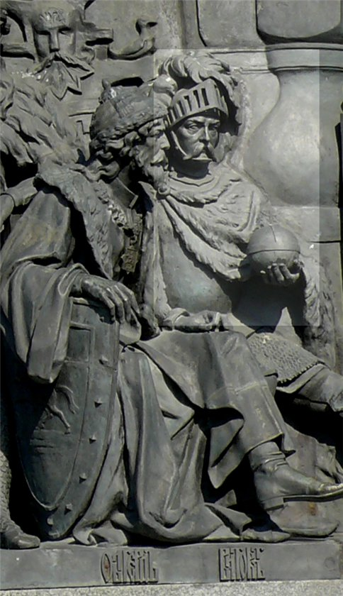
Князь Витовт на Памятнике "1000-летие России" в Великом Новгороде

Slide 14
Великою помилкою його було втручання в татарські справи: під час боротьби ханів Золотої Орди він вирішив підтримати Тохтамиша проти Едигея. Перемога була на боці Едигея. Над Ворсклою 1399 року татарирозгромили Вітовтове військо: забито було десятки князів, поліг цвіт литовсько-руського лицарства. Про коронацію не могло бути й мови.

Slide 15
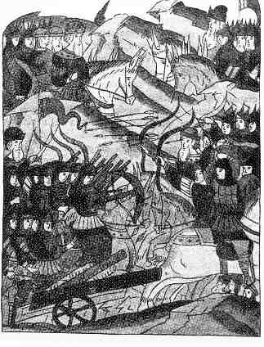
Битва на Ворскле на миниатюре из Лицевого летописного свода

Slide 16
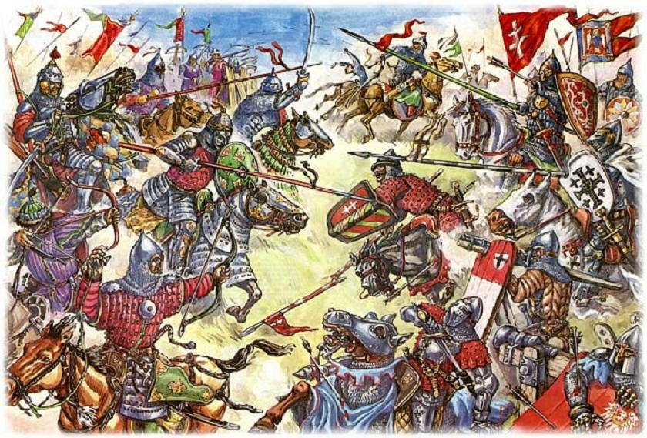
Битва на Ворскле на современной реконструкции.

Slide 17
Року 1401 у Вільнівідбувся з'їзд визначних литовських панів, але з земель, безпосередньо належних Вітовтові; князі-володарі участs в з'їзді не взяли. На нараді укладено дві грамоти: в одній підписаній Вітовтом він обіцяв вірність Ягайлові та Короні Польській і зазначав, що після його смертs великокняжа влада та землі повертаються Яґайлові. В другій грамоті «прелати, барони, шляхтичі й зем'яни» ручилися, що всі землі після смерти Вітовта повернуться Ягайлові та Короні, та що вони шукатимуть іншого володаря, але застерігали, що, в разі бездітности Ягайла, після його смерті польські пани не можуть обрати короля без відома Вітовта.

Slide 18
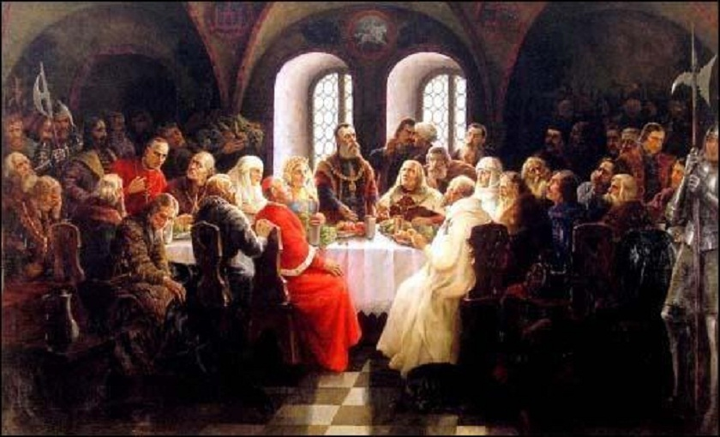
Картина литовского художника Римаса Мацквявичуса ,”Витовт Великий на съезде в Луцке”
Картина литовского художника Римаса Мацквявичуса ,”Витовт Великий на съезде в Луцке”

Slide 19
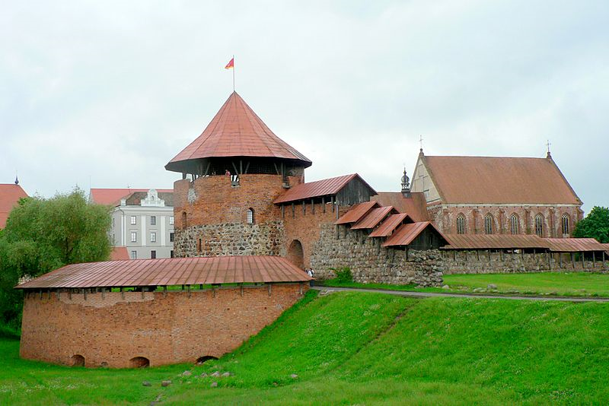
Руины Каунасского замка

